Slide 1
9 Osvietenstvo a modernizmus vo svetle kresťanstva – katolícky antimodernizmus, ultramontanizmus, I. vatikánsky koncil, počiatky sociálnej náuky katolíckej cirkvi, katolícky modernizmus
RLA07 Křesťanství II

Slide 2
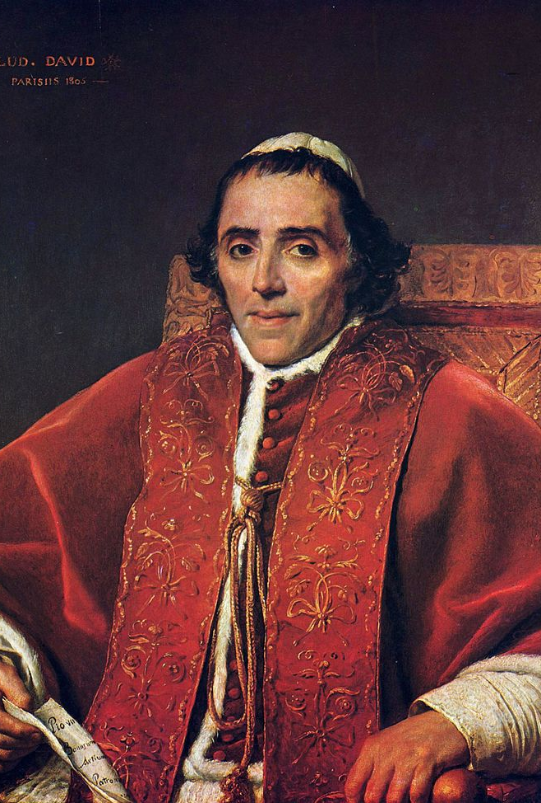
Pius VII. (1800 – 1823)
obdobie obnovy
zelanti a politicanti
kardinál Ercole Consalvi (1757–1824)
1814 návrat p. a vatikánskych archívov do Ríma
obnovenie jezuitského rádu
aliancia oltáru a trónu
1814-15 Viedenský kongres
1816 reformy

Slide 3
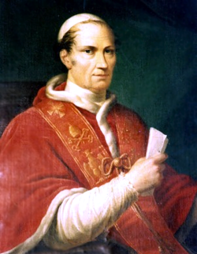
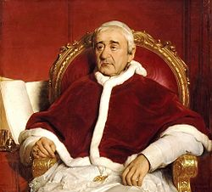
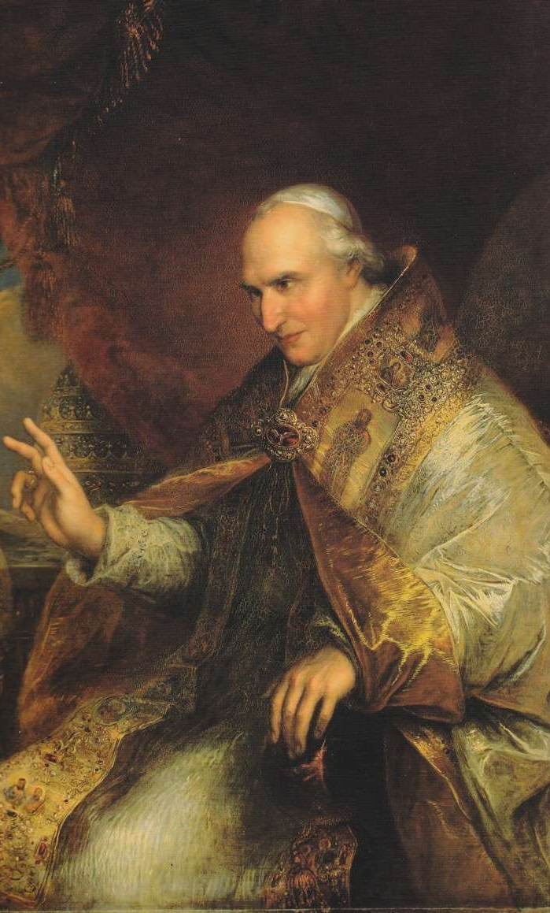
Lev XII. (1823 – 1829)
zrušenie Consalviho reforiem
Pius VIII. (1829 – 1830)
Gregor XVI. (1831 – 1846)
posilnenie anti-liberálneho postoja a nepokojov
Rakúsko v boji proti nacionalistickým povstalcom

Slide 4
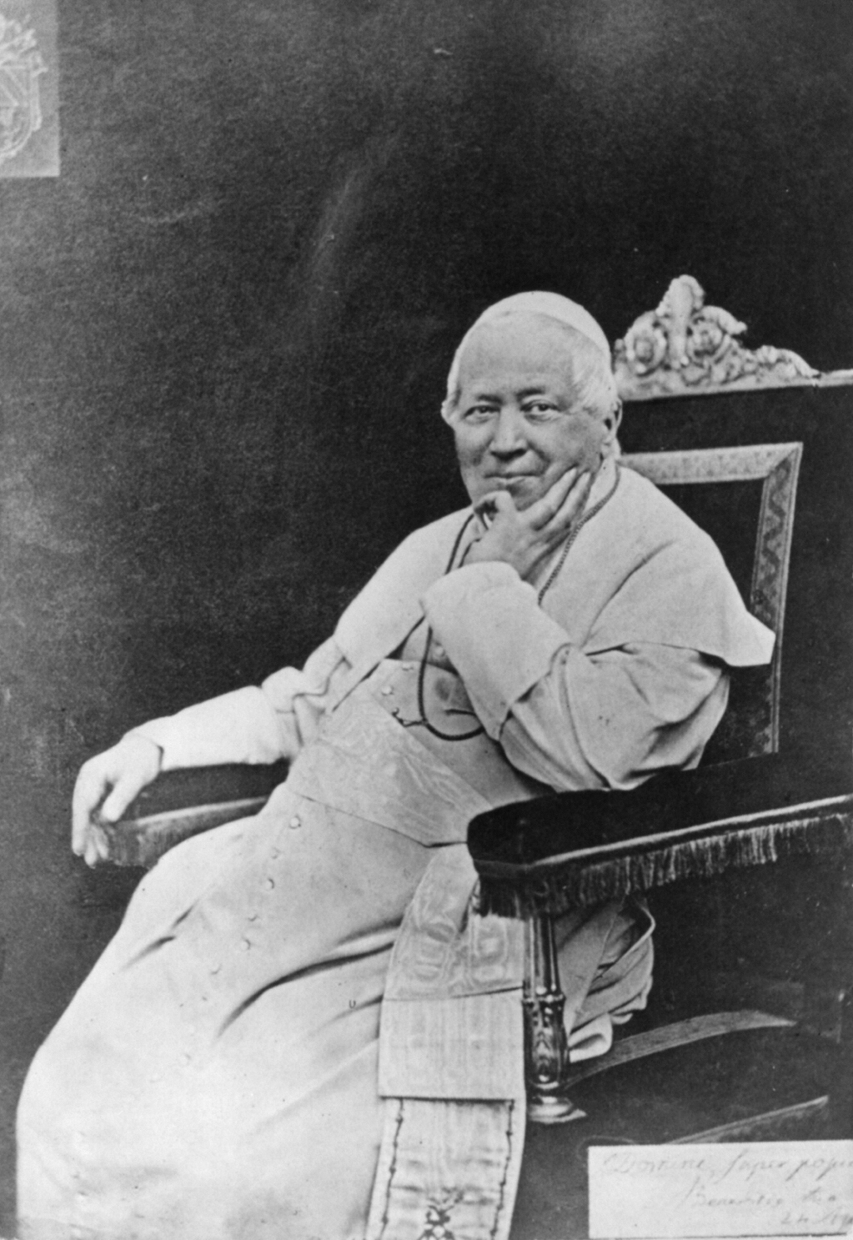
Pius IX. (1846–78)
nárast nacionalizmu a hnutie “Risorgimento”
1848 útek do pevnosti Gaeta
(neo-)ultramontanizmus
Vincenzo Gioberti (1801–1852)
Joseph de Maistre (1753–1821)
1854 Immaculata Conceptio
1860 porážka pápežských vojsk
1861 vytvorenie jednotného talianskeho kráľovstva
1864 Syllabus Errorum (Quanta cura)
1870-71 francúzsko-pruská vojna

Slide 5
1. vatikánsky koncil (1869–70)
„Dei Filius“ – rozum a viera
„Pastor Aeternus“ – pápežská neomylnosť

Slide 6
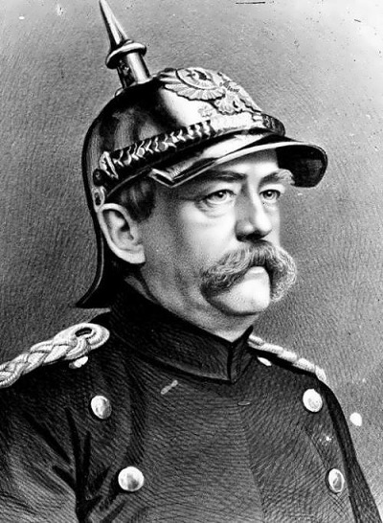
Bismarckov „Kulturkampf“ v Prusku
1848/49 zjednocovanie Nemecka
1861 Viliam I. menuje Bismarcka premiérom a ministrom zahraničia
1866 vojna proti Rakúsku
1870-71 francúzsko-pruská vojna, zjednotenie Nemecka
1871 útok na katolícku cirkev
1873 štát dosadzuje klérus
1875 zrušenie náboženských rádov
1878 uzavretie seminárov

Slide 7
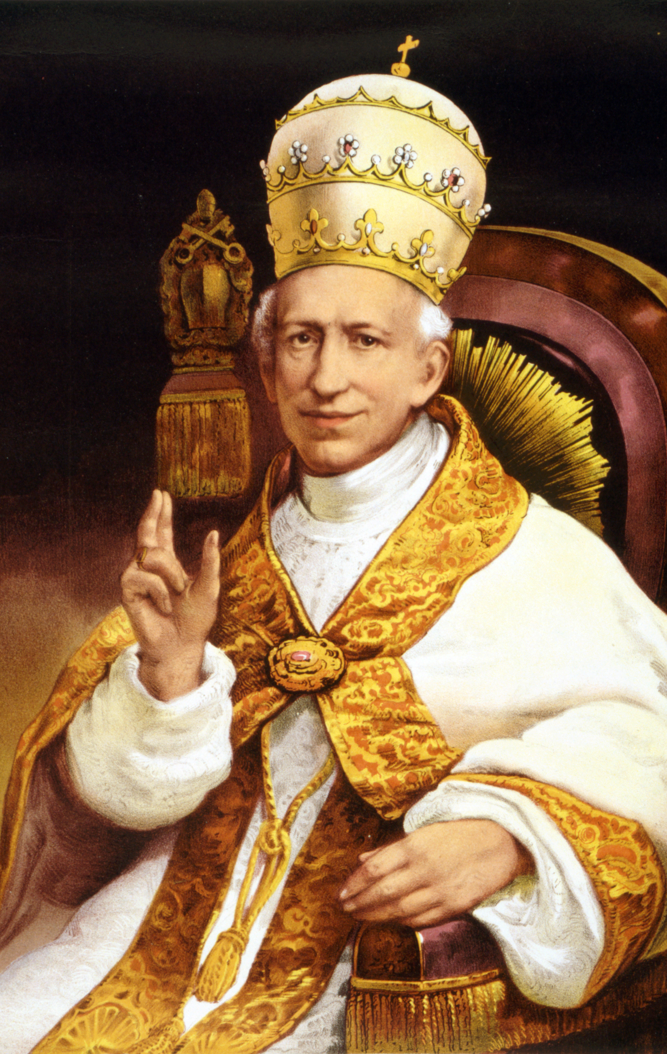
Lev XIII. (1878-1903)
„Aeterni Patris“
sociálne učenie katolíckej cirkvi
G. XVI. „Cum Primum“ (1832)
„Immortale Dei“ (1885)
„Plurimis“ (1888) a „Catholicae Ecclesiae“ (1890)
„Libertas“ (1888)
zdroje
Frédéric Ozanam
Wilhelm Emmanuel von Ketteler
1. 5. 1891 (15. 5.) „Rerum novarum“
Matteo Liberatore

Slide 8
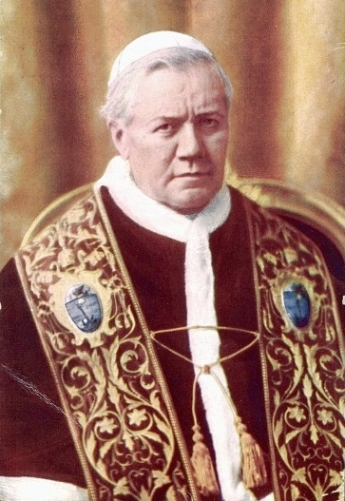
Pius X. (1903–1914)
1903 – „E Supremi“
1907 – „Lamentabili Sane Exitu“
1907 – „Pascendi Dominici Gregis“

Slide 9
Liberálna teológia
Friedrich Daniel Ernst Schleiermacher (1768–1834)
1799 „O náboženství: Řeči ke vzdělancům mezi jeho pohrdači“
1820-1821 „Křesťanská víra představená v souvislosti podle zásad evangelické církve“
Radikálna kritika evanjelií
tübigenská škola
Ferdinand Christian Baur (1792—1860)
David Friedrich Strauss (1808—1874)
Adolf von Harnack (1851–1930)
Albrecht Ritschl (1822—1889)
„Die christliche Lehre von der Rechtfertigung und Versöhnung“
Nábožensko-historická škola
Ernst Troeltsch (1865–1923)
interpretácia biblického učenia
autentická podoba Ježiša Krista
etický rozmer kresťanstva
radikálna kritika evanjelií
historicko-kritické skúmanie Biblie
škola dejín náboženstva

Slide 10
Katolícky modernizmus
Alfred Loisy (1857–1940)
George Tyrrell (1861–1909)
relativita a dejinnosť teológie
inšpirácia protestantskou exegézou
odmietnutie diskontinuity medzi Ježišom a cirkvou
Pius X. „Pascendi dominici gregis“ (1907)
katolícka tübingenská škola
Johann Sebastian von Drey (1777 – 1853), Johann Adam Möhler (1796 – 1838), Johann Baptist von Hirscher (1788 – 1865), Franz Anton Staudenmaier (1800 – 1856), Johannes von Kuhn (1806 – 1887)

